Slide 1
Herzlich Willkommen zur Infoveranstaltung PO – Wechsel 2021
LB ästhetische Erziehung

Slide 2
PO - Wechsel
Grundsätzliches - zur neuen PO - zur Anerkennung
Voraussichtlicher Zeitplan
Anerkennungsregeln
Fragerunde

Slide 3
Grundsätzliches
Die PPP und weitere Infos werden bis ende Juli auf der Website des SSC Kunst Musik zur Verfügung gestellt:
https://www.hf.uni-koeln.de/36087 oder über eine Suchmaschine: „SSC Kunst Musik Köln“

Slide 4
Grundsätzliches
http://klips2-support.uni-koeln.de/11545.html
Für das Wintersemester 21/22 belegen Sie Ihre Lehrveranstaltungen noch über die Struktur der derzeit geltenden Prüfungsordnung.
Auf Klips 2.0 (https://klips2.uni-koeln.de)
An manchen Stellen kann das Lehrangebot thematisch nicht passend erscheinen.
Notes:
Oder in einer großen Suchmaschine eurer Wahl nach KLIPS 2.0 Köln Support suchen – auf HP dann „Studierende“ anklicken!

Slide 5
Grundsätzlich gilt:
Der abgeschlossene Fachstudiengang/Unterrichtsfach bleiben in der Alten Ordnung. Das heißt alle Module sind abgeschlossen nur die Abschlussarbeit (BA, MA) fehlt.
Abgeschlossene Module werden vollständig überführt
Noch nicht abgeschlossene Module werden auf Basis der Einzelleistungen überführt*
Fehlversuche werden auch überführt
*Das werden wir uns später genauer anschauen.
Notes:
Von Eltern – Zettel/Laufzettel – heute erbrachte Leistungen online verbucht/dokumentiert – Anmeldung zu Lehrveranstaltungen/Prüfungen über KLIPS 2.0 etc. -> wichtig sich mit der Plattform auszukennen!!!!
Wahrscheinlich schon einige/alle ein mehr oder weniger mit beschäftigt und wie genau die Plattform aussieht und was Sie dort machen können/müssen, werde ich Ihnen nun kurz vorstellen!

Slide 6
Überführung
vor der Überführung in die neue PO sollten alle Leistungen aus dem Sommersemester 2021 vollständig verbucht sein. Das machen und wissen die Dozierenden.
die Übertragung der Leistungen aus der PO 2015 erfolgt durch SSC/Prüfungsamt auf Grundlage des ToR unter zu Hilfenahme der standardisierten Überführungsregeln
Ihr Leistungsstand aus der PO 2015 „verschwindet“ nicht, sondern wird im SSC/Prüfungsamt archiviert
Nicht vorgenommene Leistungsverbuchungen können dann im Einzelfall direkt in der PO 21 nacherfasst werden

Slide 7
Ablauf

Slide 8
Ablauf
Fett: Sie als Studierende kümmern sich bitte darum.
Zeitraum der Überführung
Ab November 2021
Ende September
ToR
auf eigenem Computer speichern
Email, dass Überführung los geht*
Email, dass Überführung erfolgt ist
Überprüfen
* Dann erstmal keine Anzeige von Leistungen in KLIPS 2.0

Slide 9
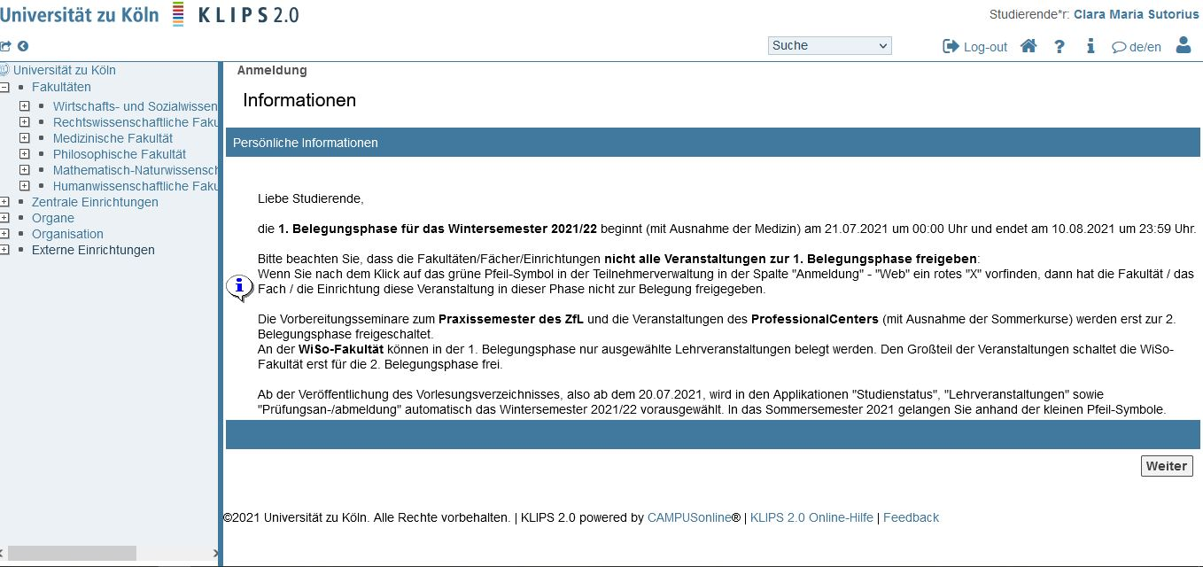
Klips 2.0

Slide 10
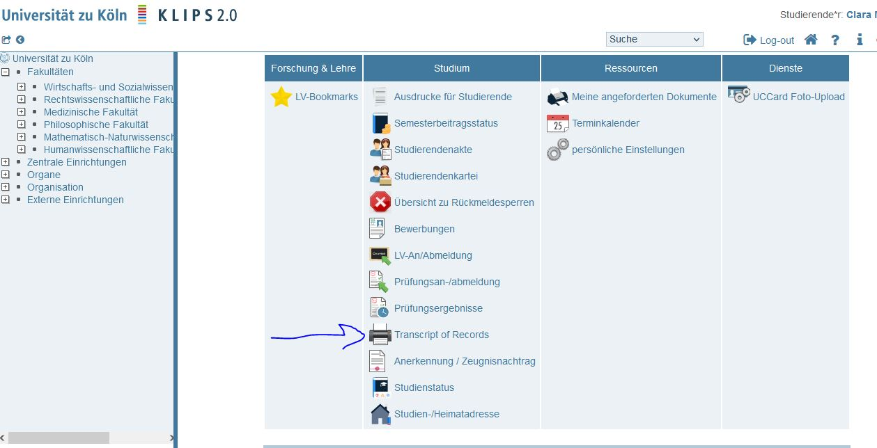
Klips 2.0

Slide 11
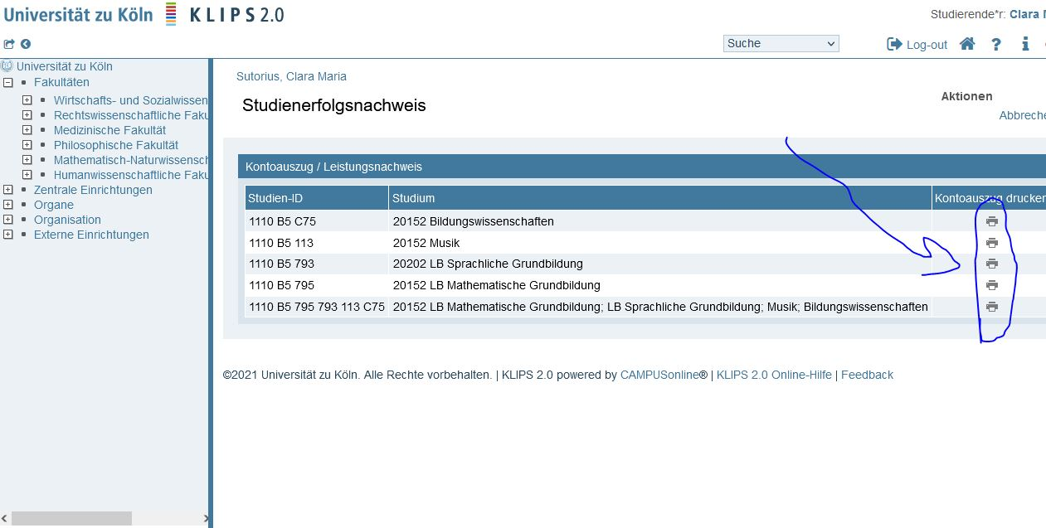
Klips 2.0

Slide 12
allgemeine Anerkennungsregeln
SoP / G

Slide 13
Bachelor SoP / G
PO2015 | LP |  | PO2021 | LP
SoP-BA-ÄErz-BM-1 Multidisziplinäre ästhetische Praxis (6675BMMP00) | 12 |  | SoP-BA-ÄErz-BM-1 Multidisziplinäre ästhetische Praxis (6675BMMP00) | 12
Seminar 1: Bewegungserziehung | 3 |  | Seminar 1 : Bewegungserziehung | 3
Seminar 2: Bildnerische Praxis I | 3 |  | Seminar 2: Bildnerische Praxis I | 3
Seminar 3: Interdisziplinäre Praxis I | 3 |  | Seminar 3: Interdisziplinäre Praxis I | 3
Übung 1: Singen | 1 |  | Übung 1: Singen | 1
Übung 2: Elementares Instrumentalspiel / Percussion | 1 |  | Übung 2: Instrumentalpraxis | 1
Übung 3: Ensemble | 1 |  | Übung 3: Ensemble | 1

Slide 14
Bachelor SoP / G
SoP-BA-ÄErz-BM-2 Grundlagen der Ästhetischen Bildung und Erziehung (6675BMGr00) | 6 |  | SoP-BA-ÄErz-BM-2 Grundlagen der Ästhetischen Bildung und Erziehung (6675BMGr00) | 6
Vorlesung 1: Basisvorlesung | 2 | à | Vorlesung 1: Basisvorlesung | 2
Seminar 1: Wissenschaftliche Grundlagen | 2 | à | Seminar 1: Wissenschaftliche Grundlagen | 2
Modulprüfung: kombiniert, Referat mit Ausarbeitung | 2 | à | Modulprüfung: Hausarbeit | 2

Slide 15
Bachelor SoP / G
SoP-BA-ÄErz-AM-1 Praxis Ästhetischer Bildung und Erziehung und ihre didaktische Reflexion (6675AMPR00) | 9 |  | SoP-BA-ÄErz-AM-1 Künstlerisch-ästhetische Praxis (6675LBA1KA) | 9
Seminar 1: Bewegung / Bildn. II / Musikal. | 3 | à | Seminar 1: Bewegungserziehung / Bildnerische Praxis II/Musikalische Praxen | 3
Seminar 2: Interdisziplinäre Praxen II | 3 | à | Seminar 2: Interdisziplinäre Praxen II | 3
Seminar 3 Portfolioarbeit | 1 | à | Portfolioseminar 1 | 1
 |  | à | Portfolioseminar 2 | 1
Modulprüfung: praktisch, Präsentation und Reflexion der fachp. Arbeitsergebnisse | 2 | à | Modulprüfung: praktisch, Präsentation und Reflexion der fachpraktischen Arbeitsergebnisse | 1

Slide 16
Bachelor SoP / G
SoP-BA-ÄErz-AM-2 Projekt I – Planung, Entwicklung und Reflexion interdisziplinärer Handlungs- und Werkprozesse (6675AMPI00) | 12 |  | SoP-BA-ÄErz-AM-2 Fachdidaktische Reflexion ästhetischer Handlungs- und Bildungsprozesse (6675LBA2FR) | 12
Seminar 1: (Projekt-) Praxis | 3 | à | Seminar 1: (Projekt-) Praxis | 3
Seminar 2: (Projekt-) Didaktik | 3 | à | Seminar 2: (Projekt-) Didaktik | 3
Seminar 3: Theorie | 3 | à | Seminar 3: Theorie | 3
Seminar 4: Portfolioarbeit | 1 | à | Portfolioseminar 1 | 1
 |  | à | Portfolioseminar 2 | 1
Modulprüfung: mündliche Prüfung | 2 | à | Modulprüfung: mündliche Prüfung | 1

Slide 17
Bachelor G
 |  |  | G-BA-ÄErz-EM-1 Fachspezifische Vertiefung | 6
G-BA-ÄErz-SM-1 Fachspezifische Vertiefung Bewegung (6674SMVB00) | 6 |  | Bewegung (6674SMVB00)
Seminar 1 | 3 | à | Seminar 1 - Vertiefung grundlegender psychomotorischer Erfahrungsbereiche | 3
G-BA-ÄErz-SM-1 Fachspezifische Vertiefung Kunst (6675SMVK00) | 6 |  | Kunst (6675SMVK00)
Seminar 1 | 3 | à | Seminar 1 - Vertiefung künstlerisch medialer Praxis | 3
G-BA-ÄErz-SM-1 Fachspezifische Vertiefung Musik (6682SMVM00) | 6 |  | Musik (6682SMVM00)
Seminar 1 | 3 | à | Seminar 1 - Vertiefung musikalischer Praxis | 3
Modulprüfung: künstlerisch-praktisches Werkprojekt mit schriftlicher Reflexion | 3 | à | Modulprüfung: (für alle) künstlerisch-praktisches Werkprojekt mit schriftlicher Reflexion | 3

Slide 18
Master SoP / G
PO2015 | LP |  | PO2021 | LP
SoP-MEd-ÄErz-AM-1 Projekt II - Ästhetische Praxis und schulische Bildungsperspektiven (6674P2AePB) UND SoP-MEd-ÄErz-AM-2 Theorie und Didaktik der Ästhetischen Bildung und Erziehung (6674TDAeBE) | 6 6 |  | SoP-MEd-ÄErz-AM-1 Forschungswerkstatt Ästhetische Bildung (6675LMAMFA) | 12
Vorlesung 1: Forschungsperspektiven aus AM2 | 2 | à | Vorlesung 1: Forschungsperspektiven | 3
Seminar 1: Praxis | 2 | à | Seminar 1: Praxis | 3
Seminar 1: Vermittlungsaspekte aus AM2 | 2 | à | Seminar 2: Didaktik | 3
Seminar 2: Didaktik | 2 | à | Portfolioseminar 1 | 1
 |  |  | Portfolioseminar 2 | 1
Modulprüfung: kombiniert, Projektpräsentation | 2 | à | Modulprüfung: kombiniert, Projektpräsentation und schriftliche Reflexion | 1
Modulprüfung: schriftlich, Hausarbeit | 2
Wenn beide Prüfungen erbracht wurden, wird die bessere Note übertragen.

Slide 19
Fragerunde

